Slide 1
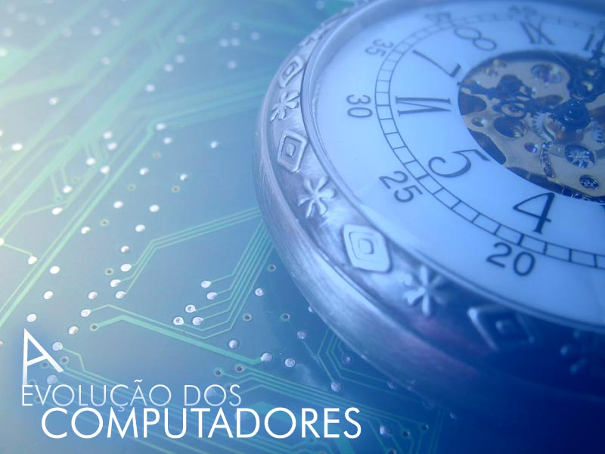
Escola Eça de Queiroz
S. T. C.
Composto por :
Bruno Ponces

Slide 2
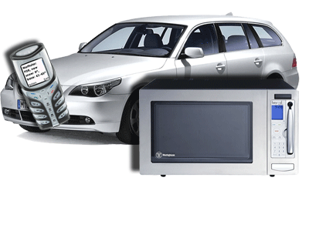
Os Computadores
Os computadores estão presentes no dia-a-dia em nossas vidas. Não são apenas os PCs domésticos, mas também muitos outros objetos utilizam suas funcionalidades, como telemóveis, carros, microondas, etc.
Hoje é quase impossível aceder à nossa sociedade sem a tecnologia dos computadores
Começando…

Slide 3
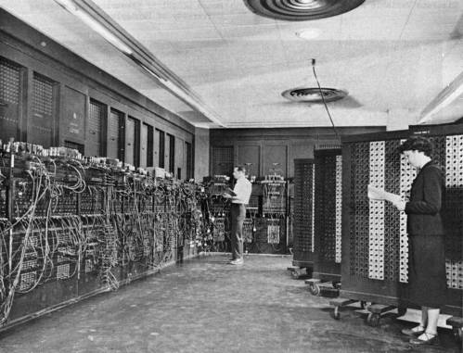
1944: ENIAC
O ENIAC (sigla em inglês que significa “Computador Eletrônico de Integração Numérica”), criado por J. Maulchy & J. Eckert, foi o mais bem sucedido dos computadores a primeiro entrar em operação. Algumas curiosidades sobre o ENIAC:
Custou aproximadamente 5 milhões de dólares e possuía 18.000 válvulas;
- Pesava 33 toneladas e ocupava uma área de 212m²;
Os problemas eram passados para o computador através de
pequenas placas furadas;
- Tinha a capacidade de processamento de uma calculadora de bolso moderna.

Slide 4
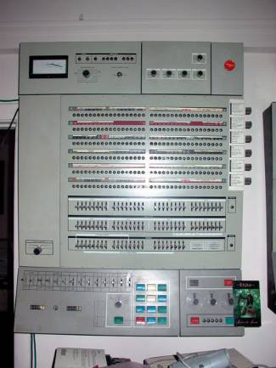
1964: SYSTEM/360
Com a utilização de transístores no lugar das válvulas, foi possível diminuir o tamanho dos computadores e aumentar sua confiabilidade, tornando-os acessíveis a um maior número de pessoas
Um dos maiores sucessos de venda da história da tecnologia, o System/360 foi o primeiro computador de uso comercial do mundo. Pesando “apenas” 400 quilos, sua configuração original vinha com 7 megas de memória física e 128 kb de memória RAM.

Slide 5
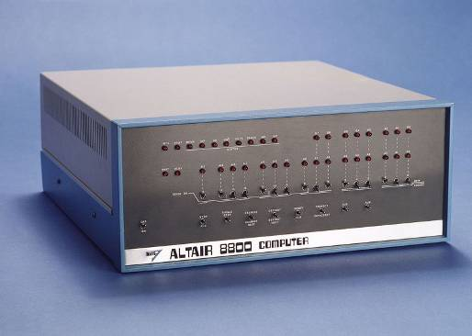
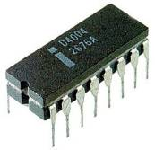
1971: INTEL 4004
O Intel 4004, o primeiro microprocessador do mundo, foi inicialmente criado para operar uma calculadora da empresa japonesa Busicom. Contudo, os dirigentes da Intel perceberam que aquele microprocessador poderia realizar muito mais funções, e empregaram uma evolução do 4004 para o desenvolvimento do primeiro computador pessoal, o ALTAIR 8800.
O chip 4004 e o computador ALTAIR, com processador Intel 8080, 40 vezes mais rápido que o ENIAC.

Slide 6
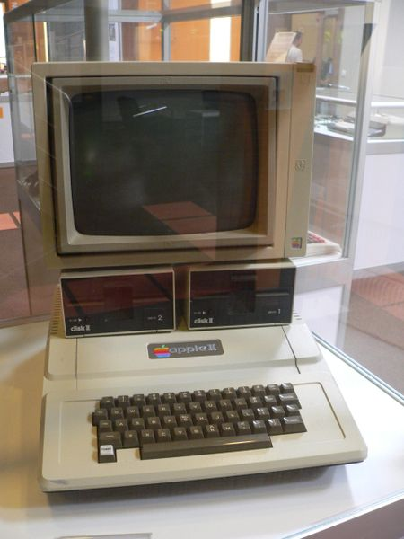
1977: O Apple II
A recém-criada Apple Computers lança, em 1977, o primeiro computador doméstico de sucesso: o Apple II, sucessor do menos afortunado Apple I. Parecendo mais um eletrodoméstico que um computador, o Apple II deu inicio a revolução dos computadores domésticos e consquistou um significativo número de usuários, dando origem outras linhas de PCs que se seguiriam.
Com um processador MOS de baixo custo, desenvolvido pelo mesmo time que criara processadores para a Motorola, o Apple II conseguiu ser mais rápido e mais baratos que seus concorrentes na época.

Slide 7
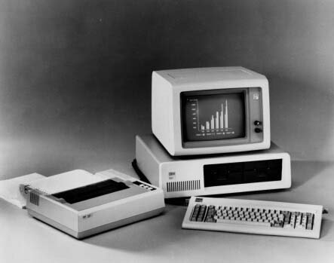
1978: Os X86
Também desenvolvido pela pioneira Intel, a evolução do 8080, o Intel 8086, deu origem a uma das mais populares linhas de computadores domésticos, os X86, empregados nos primeiros PCs IBM. Foram os chips da linha X86 que popularizaram os computadores domésticos como o IBM PC - XT.
O IBM XT, um dos primeiros computadores com suporte a interface gráfica.

Slide 8
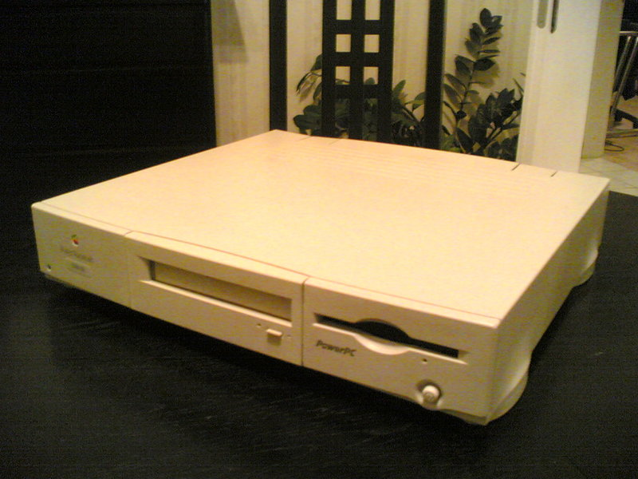
1991: O POWER PC
Fruto de uma aliança entre Apple, IBM e Motorola, o chip PowerPC foi lançado como uma evolução dos processadores X86. Seu desempenho superior, contudo, não foi suficiente para parar o crescimento de seu maior concorrente no mercado.
A arquitetura de processamento do PowerPC era utilizada como padrão pela Apple até o G5, mas a empresa descontinuou o uso em favor dos processadores Core Duo da Intel. Desde o princípio de 2006, todos os computadores Apple já vêm com este processador de fábrica.

Slide 9
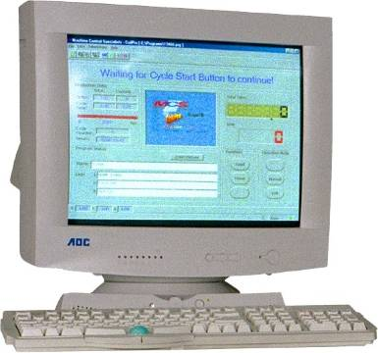
1993-2006: PENTIUM
O 586, renomeado de Intel Pentium, foi o primeiro computador com suporte multimídia integral. Associado a sistemas operacionais como o Windows 95, era capaz de reproduzir músicas e exibir vídeos. Com o surgimento da Internet como a conhecemos hoje, em 1991, o Pentium tornou-se o principal motor de acesso ao conhecimento e entretenimento da década.
Foi com a chegada do Pentium que os computadores tornaram-se itens comuns nas casas de todo o mundo. Estima-se que mais de 150 milhões de computadores em todo o mundo utilizem processadores Pentium.

Slide 10
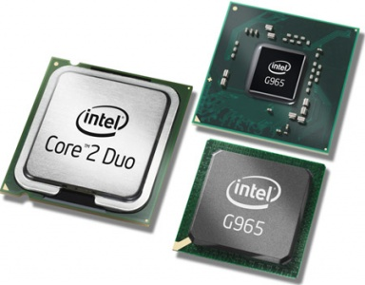
2007: O DUAL-CORE
Tendo atingido o limite físico da capacidade de processamento, os fabricantes de microprocessadores passaram a investir em uma nova tecnologia bi-nuclear, que utiliza 2 processadores ao invés de um. Desenvolvido também pela Intel, o Intel Core 2 Duo consome menos energia e é atualmente o mais avançado processador existente no mercado.
Com tecnologia de ponta, o Core 2 Duo chega a ser 50% mais rápido que os computadores de núcleo simples, e é certamente o mais veloz e mais moderno processador do mercado.

Slide 11
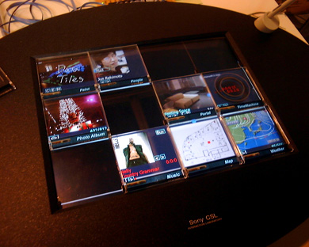
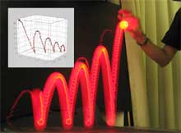
O FUTURO
O futuro dos computadores ainda não é certo. Alguns acreditam que os processadores quânticos tomarão o lugar dos atuais no futuro; outros, em processadores biológicos que processariam dados como uma máquina viva. Além disso, outras tecnologias como vidro inteligente, e-paper e o advento da nanotecnologia provavelmente revolucionarão novamente nossa interação com os computadores.
Exemplos de E-paper, vidro inteligente e interface touchscreen 3D.

